Slide 1
Team for Microsofts skytjenester ved UiO
Ernesto Gonzalez​
IT-konferansen 2023

Slide 2
AGENDA
Hvem er vi
Hvorfor MS365 team
​Hva gjør vi
Planer
Aktiviteter

Slide 3
Møt teamet
Gustav Øgar Meisal BSS IT-hjelp
Kjetil Kjørholt Frantzen BSS IT-Sentrum
Kim Roar Kristiansen​ ITI Arbeidsflate
Simon Aas Millerjord​ ITI Operativsystemer
Fredrik Wilhemsen ITI Arbeidsflate
Alexander Hjelton Kvam ITI Arbeidsflate
Anne Schad Bergsaker FFU Avansert brukerkontakt
Rune Normann Hamre ITI Operativsystemer

Slide 4
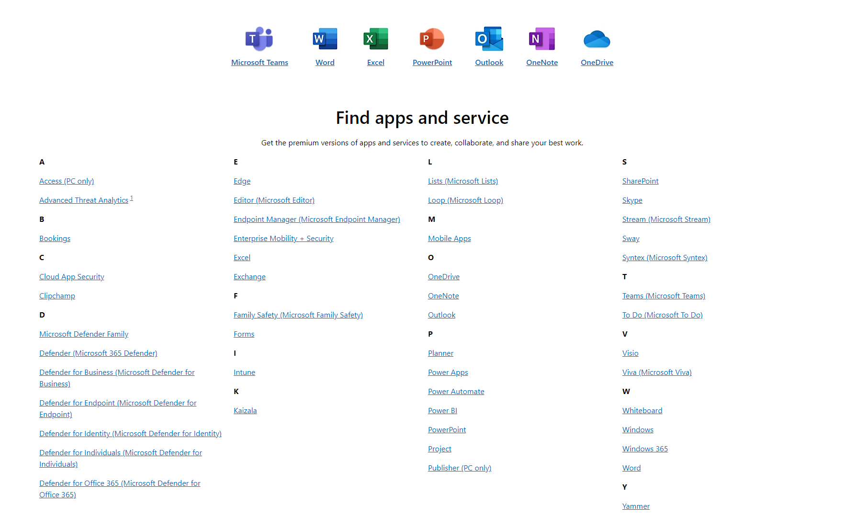
Microsoft 365

Slide 5
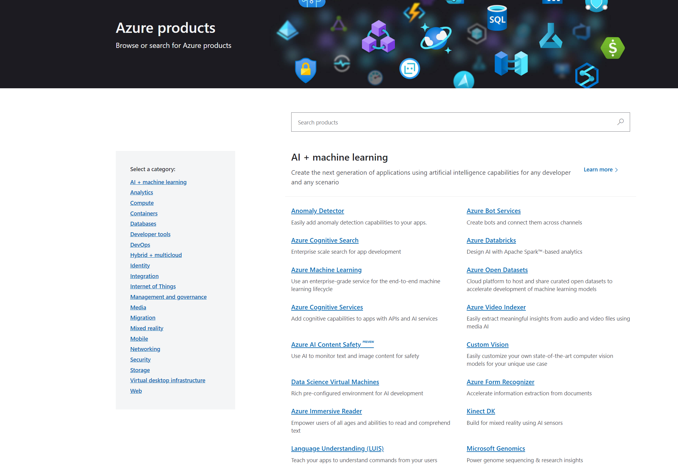
Microsoft Azure

Slide 6
Antall Teams meldinger i det siste 7 dager
36 953

Slide 7
Antall brukere i Azure AD
67 625

Slide 8
Antall Teams
8 797

Slide 9
Antall gjestebrukere
16 854

Slide 10
Antall minutter med video i Teams i det siste 7 dagene
101 472

Slide 11






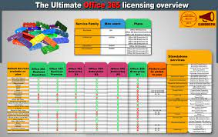
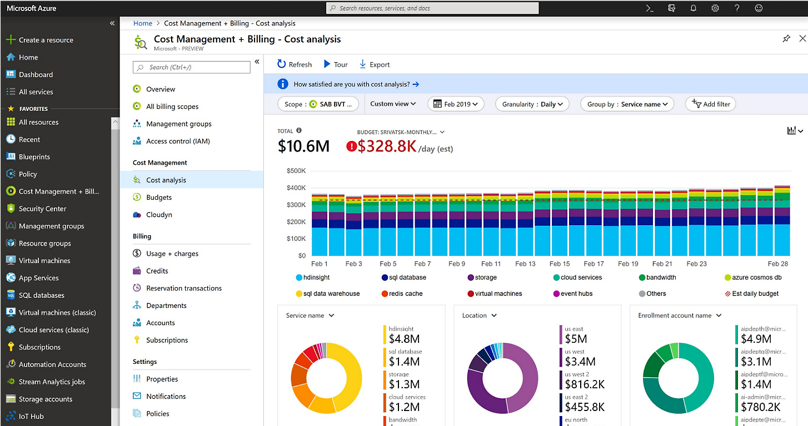

Microsoft sky

Slide 12
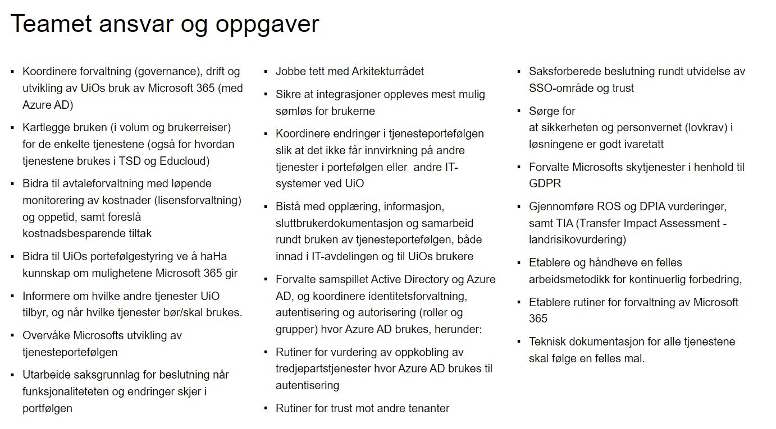
Hva vi driver med
Koordinering og forvaltning av Microsoft 365 og Azure AD

Slide 13
Brukeropplevelse
Hvordan kan vi hjelpe brukere?
Brukeropplevelsen
Ta den i bruk
Bruke den effektivt
Informere om nye produkter
Koordinere arbeidet ved IT-avdelingen
Avhengiheter
Konfigurasjoner
Dokumentasjon
Statistikk
Kostnader

Slide 14
Det går fort med skyen…
Nye produkter (Loop, Copilot, Fabric…)
Tjenester (Azure Open AI)
Lisenser ($$$)
Endringer (Teams Premium, Intune Premium…)

Slide 15
Nå jobber vi med…
Baseline
Hvem jobber med hva
Hva er i bruk

Slide 16
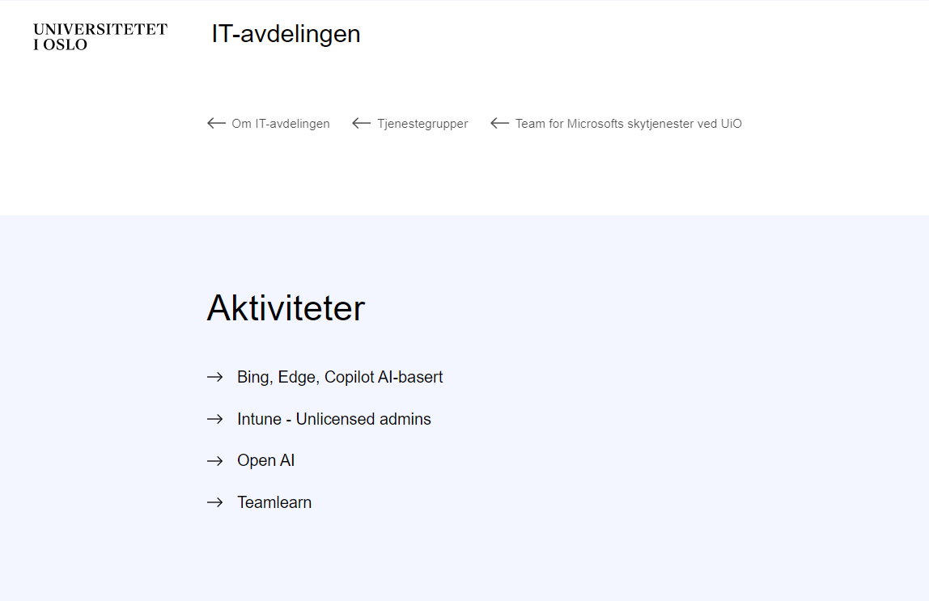
Aktiviteter

Slide 17
The new Bing
DEMO

Slide 18
Teamlearn
Prosjekt
TeamLearn - Teamwork analytics for training collaborative problem solving in professional higher education - Department of Education (uio.no)
«TeamLearn studies how digital technologies, multimodal learning analytics and automated feedback can be employed to study collaborative problem solving and team-based learning in higher education»

Slide 19
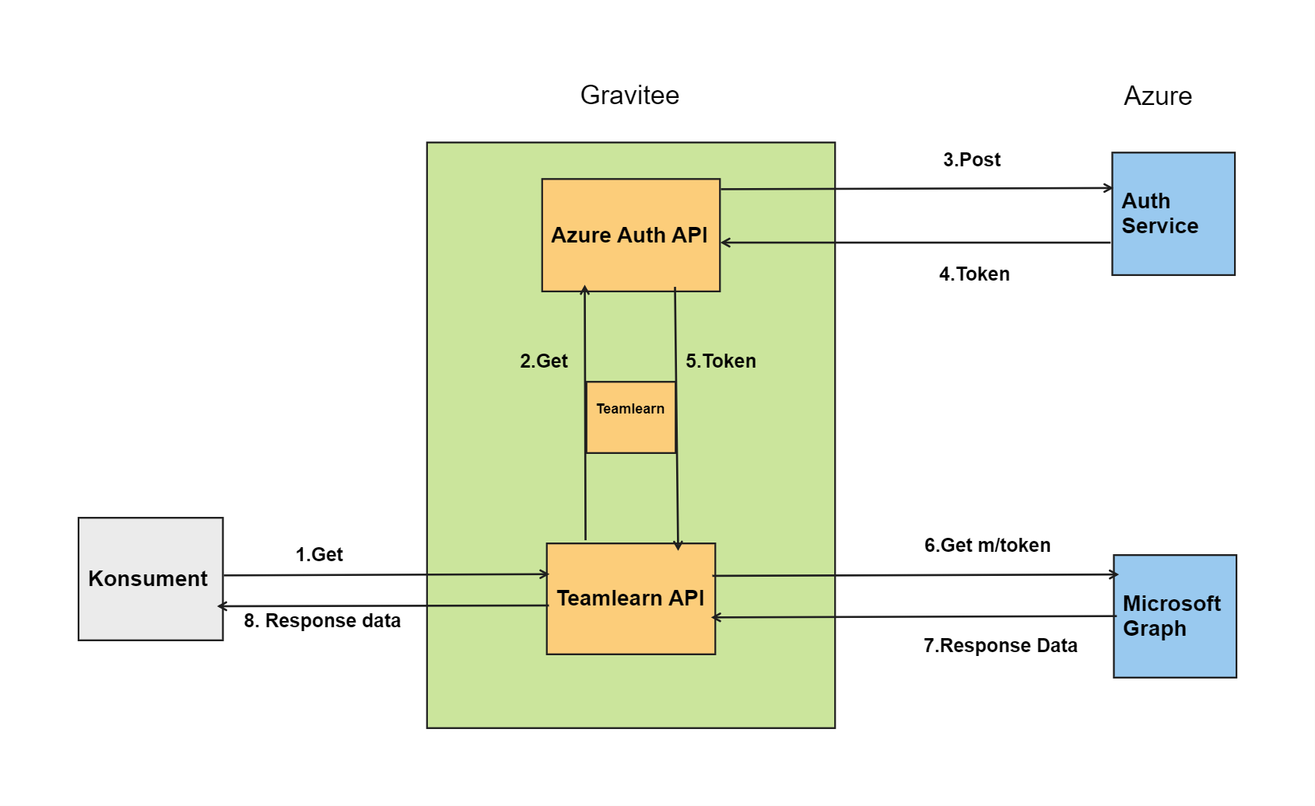
Teamlearn
Søk tilgang til beskytett endpoints i Graph API
Koordinerte ressurser til å utviklet en løsning ved å bruke Gravitee
Løsningen kan gjenbrukes av andre som trenger tilgang til Graph API i Azure

Slide 20
Teamlearn
Stor takk til
Christian Koller Noren - Applikasjonsplatformer
Øyvind Aasen - Applikasjonsplatformer
Sindre Pemmer Aalen - IT-sikkerhet og jus

Slide 21



Azure Open AI
«Vi lager en web-app med Feide pålogging så studenter og ansatte skal kunne bruke GPT funksjonalitet med lovlig hjemmel / gdpr vennlig»

Slide 22
Tusen takk
Team for Microsofts skytjenester ved UiO - IT-avdelingen
https://www-int.usit.uio.no/om/tjenestegrupper/team-for-microsofts-skytjenester-ved-uio/
E-post
ms365-core@usit.uio.no

